Slide 1
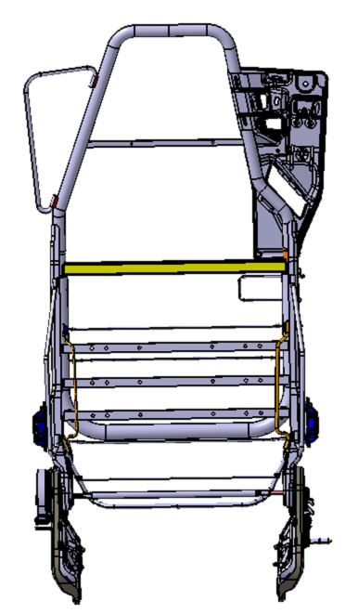
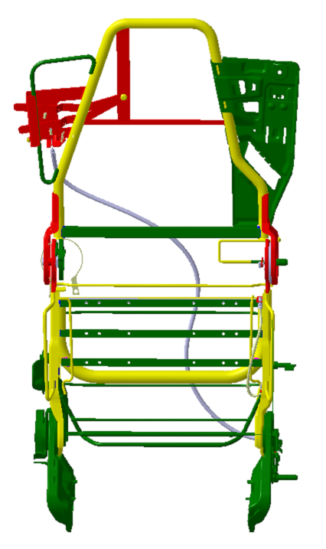
1.增加靠背放倒功能
BASE H6靠背骨架焊接总成
（SHT0010752）
2.增加靠背肩部折叠功能
改制

Slide 2
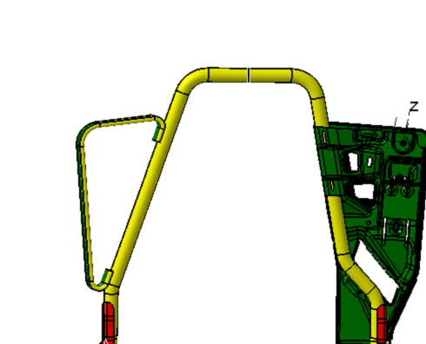
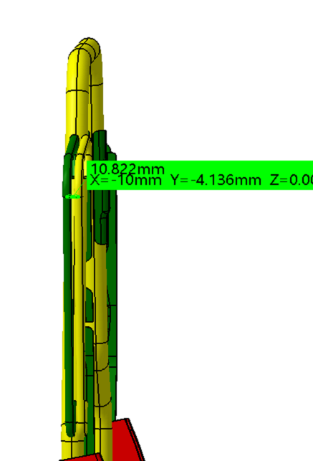
一、增加靠背放倒功能
1、变更零部件①肩部支撑钢丝SHT0010763
尺寸形状无变化，焊接位置向X向前段移动10.8mm焊接，详见数据位置。
移动后钢丝位置
H6钢丝位置

Slide 3
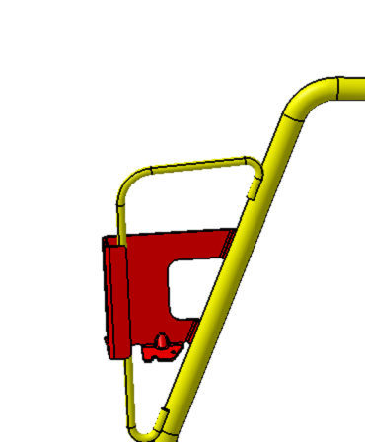
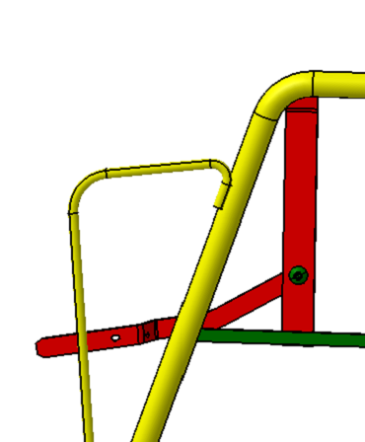
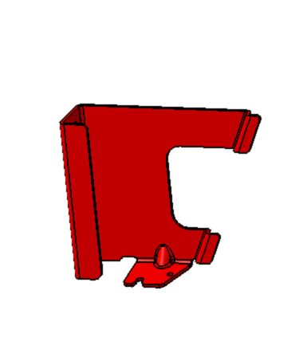
一、增加靠背放倒功能
2、新增零部件001 调节把手饰件固定板件，尺寸详见3D数据，焊接位置详见数据。
3、新增零部件002 拉线调节悬臂和003竖衬钣金，尺寸详见3D数据，焊接位置详见数据。
001
003
002
M6固定螺母和螺栓

Slide 4
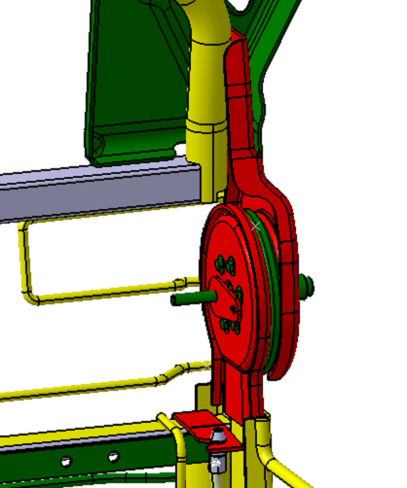
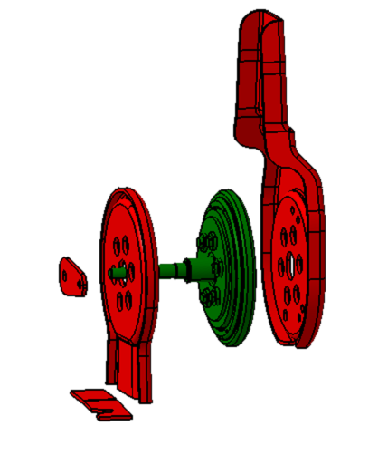
二、增加靠背翻折功能
1、上端翻转调节器侧，新增004调角器上连接板，005调角器下连接板，006拉线旋转片1，007拉线固定端片及调角器借用J6L零件号SHT0016631。
004
005
006
007
借用件SHT0016631

Slide 5
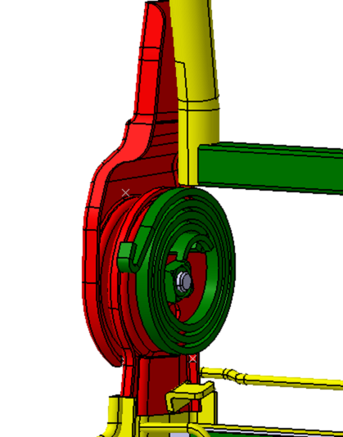
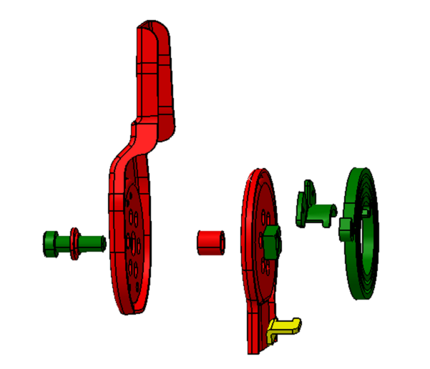
二、增加靠背翻折功能
2、上端翻转卷簧非调节器侧，新增008调角器上连接板（与左侧对称），009调角器下连接板（与左侧对称），010衬托（塑料件），011轴套，012卷簧固定片（可参考H4B-6805114），卷簧H4B-6805108和卷簧固定坐B406805215借用J6L零件号SHT0016631。
008
009
卷簧固定坐B406805215
010
011
卷簧H4B-6805108
M10螺栓
M10凸焊螺母
012

Slide 6
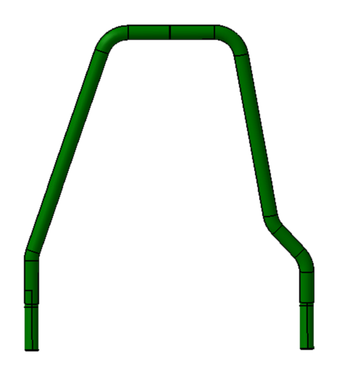
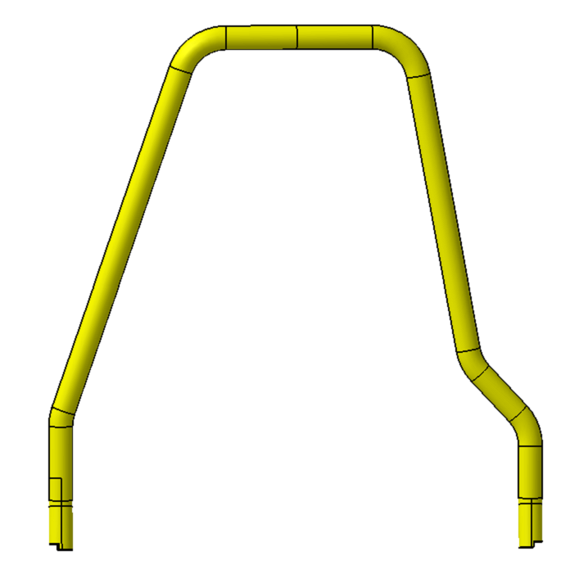
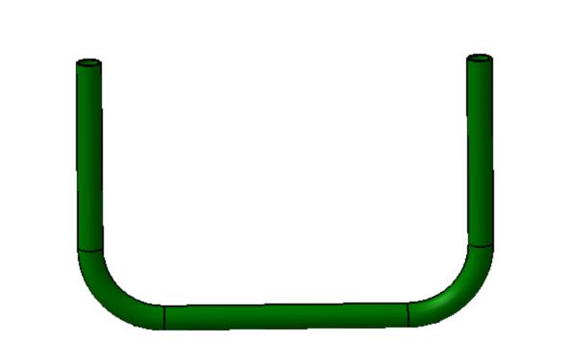
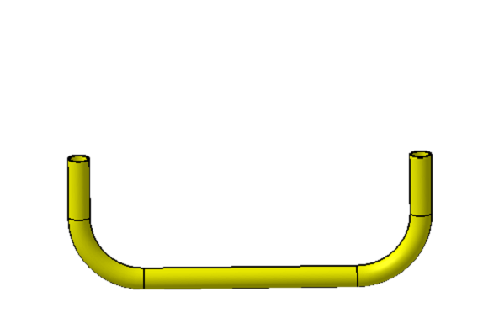
二、增加靠背翻折功能
3、变更零部件②H6高配头枕管SHT0010764
4、变更零部件③靠背下U型管SHT0010076
两侧减短25mm，并做一个避让开口
两侧减短125mm

Slide 7
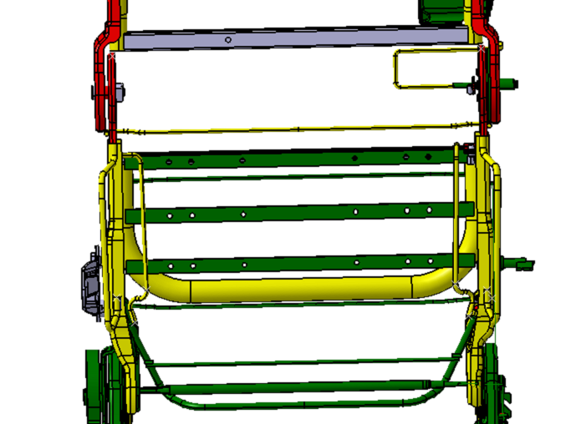
二、增加靠背翻折功能
5.支撑钢丝变更④，均局部调整及焊接位置调整，详见数据。
SHT0010060
安全带上支撑钢丝
面套钩挂钢丝SHT0011260
靠背侧翼支撑钢丝SHT0010074（左右对称）
气袋腰托侧翼支撑钢丝SHT0010779（左右对称）

Slide 8
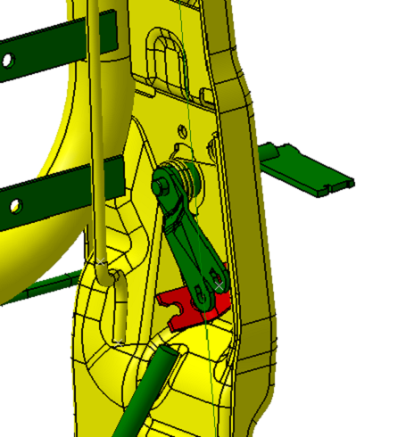
二、增加靠背翻折功能
6.下端解锁机构变更如下，新增013一个拉线固定片，阶梯轴借用H4仰角调节机构阶梯轴SHT0011825，选转钣金借用H4仰角调节机构钣金件2 SHT0011806，扭簧借用H4仰角调节机构扭簧SHT0011809。
仰角调节机构阶梯轴SHT0011825
仰角调节机构扭簧SHT0011809
013
仰角调节机构钣金件2SHT0011806

Slide 9
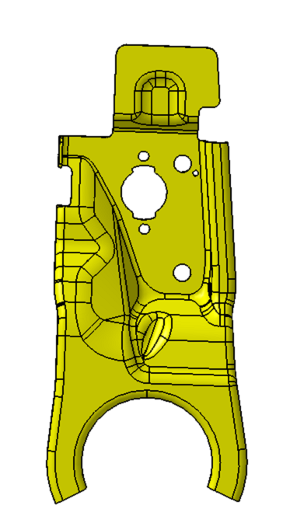
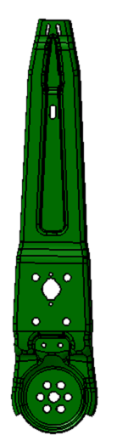
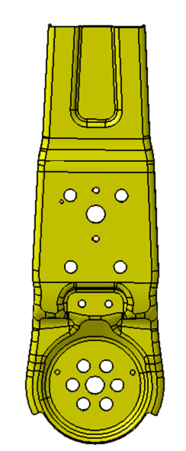
二、增加靠背翻折功能
7.靠背侧边板和扶手加强版方案如下，左右边板各减短190mmm。
同时左侧取消扶手，扶手销轴孔改为直径为14mm的孔，同时增加了2mm直径的扭簧孔，右侧不变。
左侧扶手加强板也增加2mm直径的扭簧孔，右侧不变。
2mm扭簧孔
2mm扭簧孔
14mm阶梯轴孔

Slide 10
其它未提及零部件全部借用H6现有产品

